Slide 1
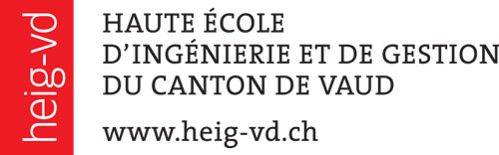

DES NUAGES 3D ET DES IMAGES VERS UNE MAQUETTE NUMÉRIQUE
﻿Filière géomatique
Bruno Della Casa
﻿Travail de Bachelor 2018

Slide 2
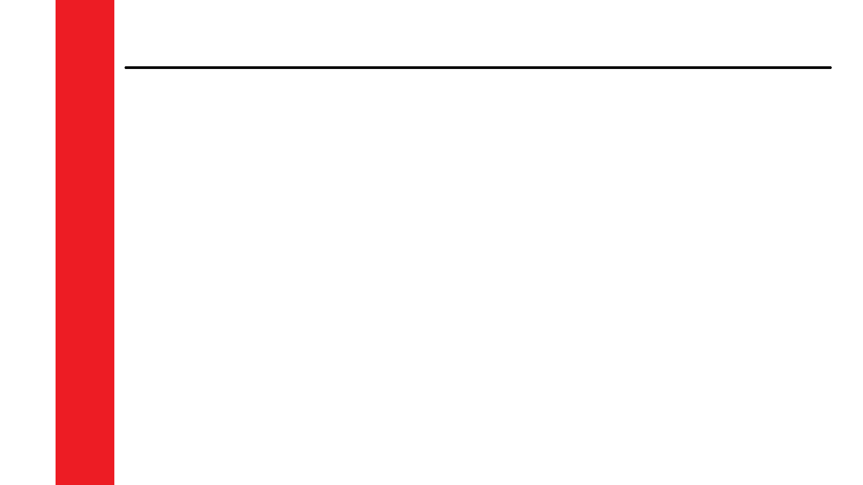
Sommaire
Introduction
Méthode
Référencement
Modélisation
Modélisation 3D
Modélisation 2D+1
Plan de façade
Restitution de détails
Obtention de nuage dans un milieu restreint
Conclusion

Slide 3
Introduction
But
Trouver une méthode pour obtenir une maquette numérique d’un bâtiment
Question à répondre
Quelle acquisition faut-il utiliser?
Quel référencement doit être fait?
Quel logiciel doit être choisi pour modéliser le bâtiment?
Quel méthode pour obtenir un nuage dans un milieu confiné?

Slide 4
Méthode

Slide 5
Méthode
Acquisition
Scanner
Photogrammétrie
Traitement (référencement)
Plusieurs méthodes de référencement possible
Modélisation
Modélisation 3D
Modélisation 2D+1
Plan de façade
Restitution d’éléments subcentimétriques
Maquette numérique

Slide 6
Méthode
Référencement

Slide 7
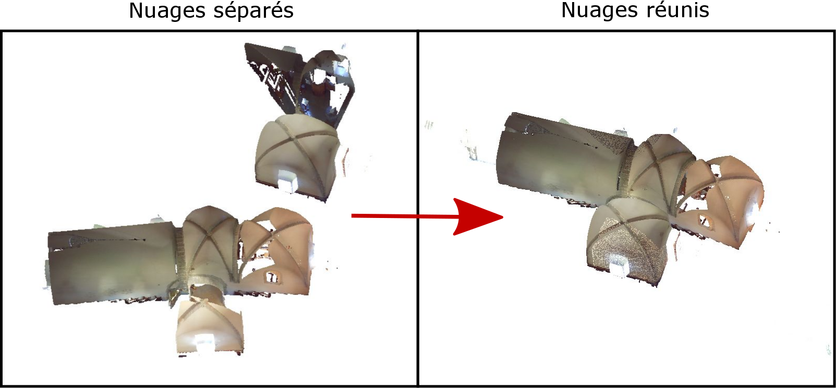
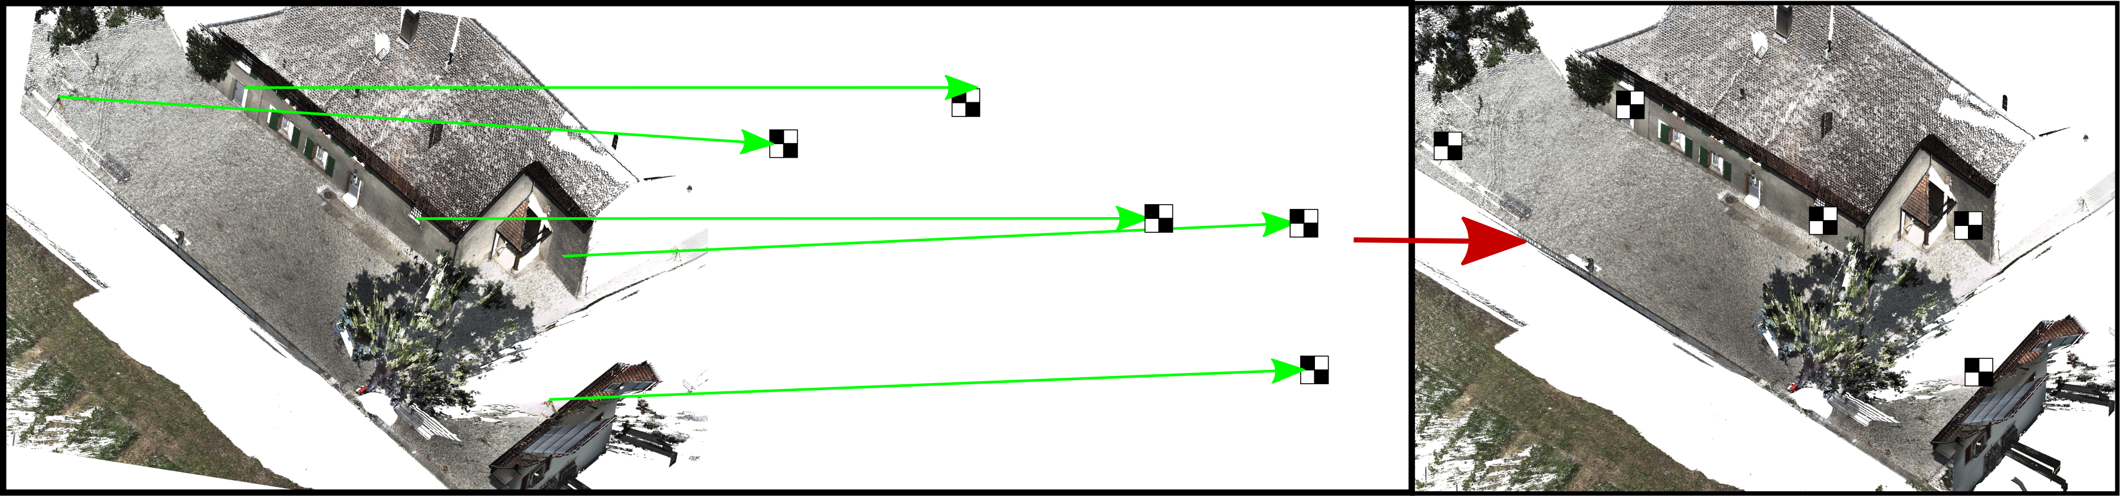
Méthode
3 méthodes de référencements des scans
Sur nuage(s) référencé(s)
Sur cibles
Traitement (référencement)
Position d’au minimum 2 scanners connus
Assemblage des nuages en local
Saisie des centres des scanners et calcul du référencement
Cette méthode n’a pas été comparée aux autres par manque de temps

Slide 8
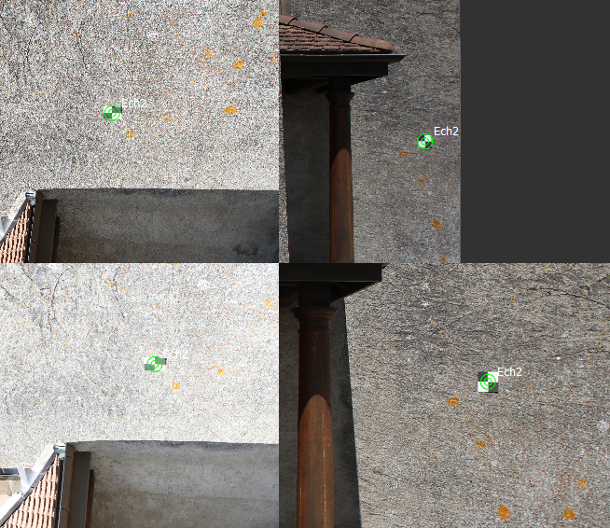
Méthode
2 méthodes de référencements de la photogrammétrie
Sur nuage
Sur cibles
Aérotriangulation
Facteur d’échelle sur le projet
Référencement sur un nuage
Cette méthode n’a pas été testée.
Aérotriangulation
Référencement sur des cibles (saisie dans les images)
Traitement (référencement)

Slide 9
Méthode
2 méthodes de référencements combinés
Scanner sur cibles et photogrammétrie sur le nuage scanner
Photogrammétrie sur cibles et scanner sur le nuage photogrammétrique
Traitement (référencement)
Cette méthode n’a pas été testée.

Slide 10
Méthode
Modélisation

Slide 11
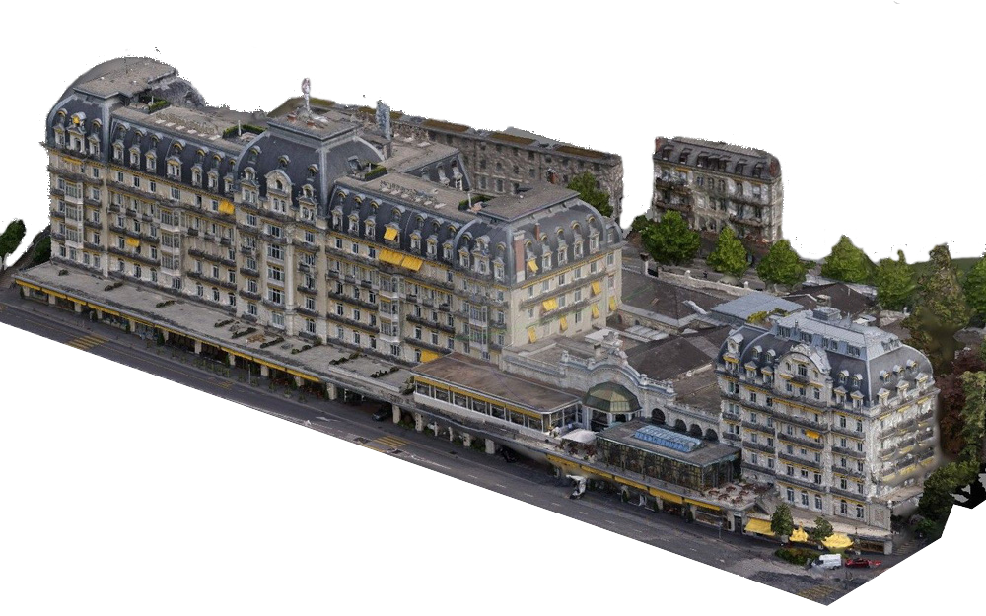
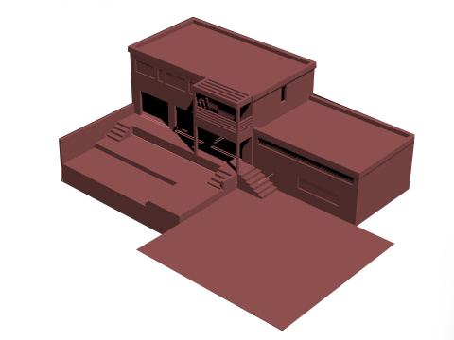
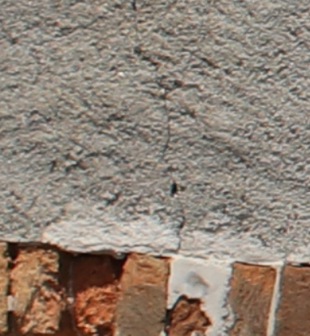
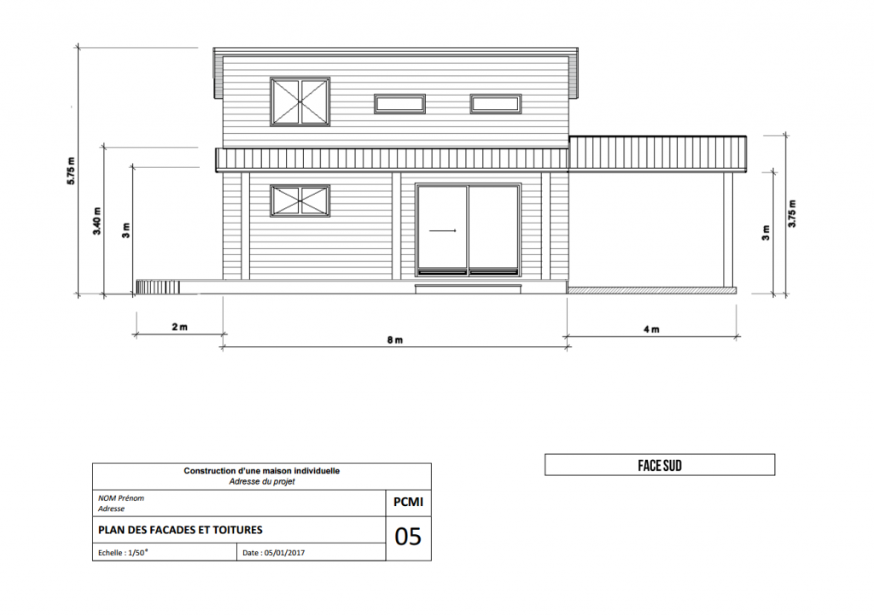
Méthode
Modélisation
1) Modélisation 3D
2) Modélisation 2D+1
3) Plan de façade
4) Restitution de détails

Slide 12
Référencement

Slide 13
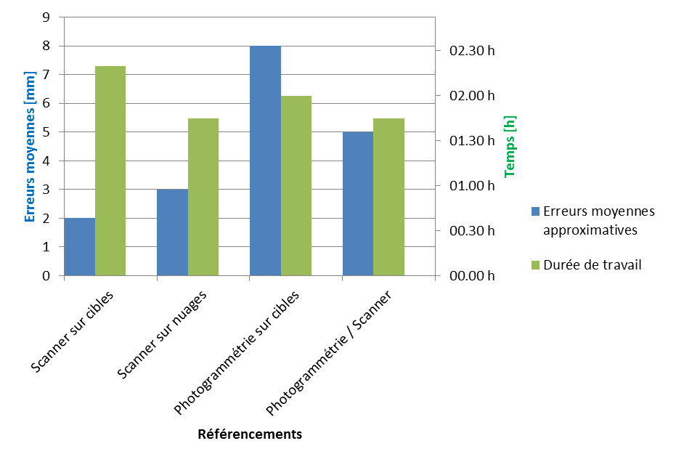
Référencement
Résultats
Scanner sur nuages allie précision et vitesse
Scanner sur cibles à la plus petite erreur moyenne
Notes:
Préciser les axes + changer légende du bas

Slide 14
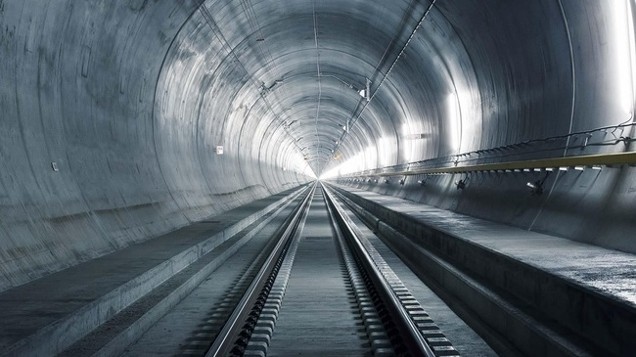
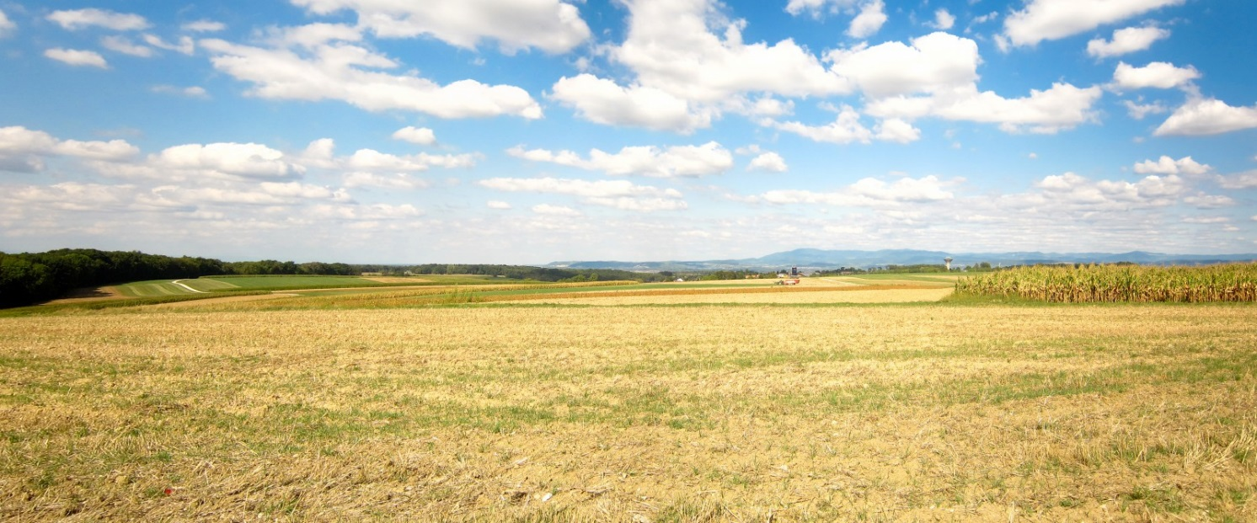
Référencement
Le référencement sur nuages est la meilleure méthodes mais elle ne marche pas dans tous les cas.
Référencement sur nuages
Notes:
Il est très difficile voir impossible de trouver la position d’un scan par rapport à un autre car les nuages se ressembleront énormément.

Slide 15
Modélisation

Slide 16
Modélisation
Modélisation 3D
Modélisation 2D+1
Restitution scanner (VitruSurv)
Contour planaire (3DReshaper)
Modélisation avec plan (3DReshaper)
Sur nuages (3DReshaper)
Restitution (Agisoft)
Forme (Agisoft)
Revit avec VirtuSurv
3DReshaper
Descriptif général
Plan de façade
Restitution de détails
Mise en plan d’une modélisation 3D
Digitalisation sur un plan
Orthophoto
3DReshaper
Maillage texturé
Forme (Agisoft)
Restitution (Agisoft)

Slide 17
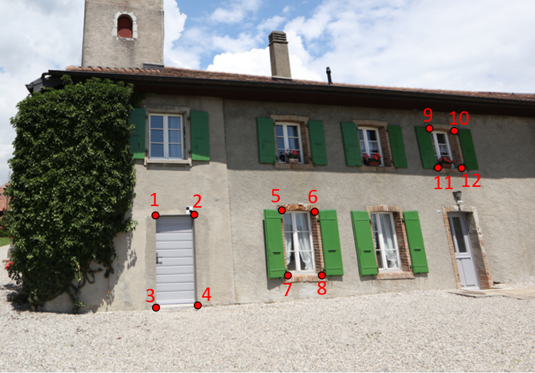
Modélisation
Modélisation des fenêtres pour la comparaison avec la valeur doit
La valeur doit est issues d’un levé avec une station totale
Mode de comparaison

Slide 18
Modélisation
Modélisation 3D

Slide 19
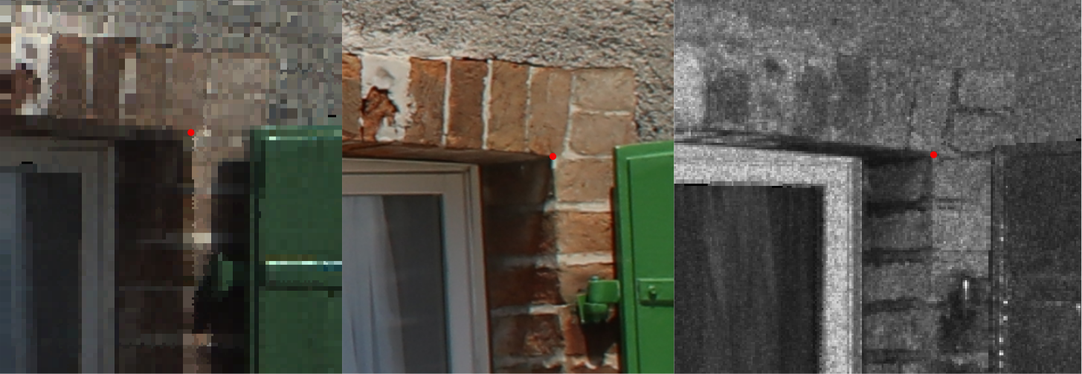
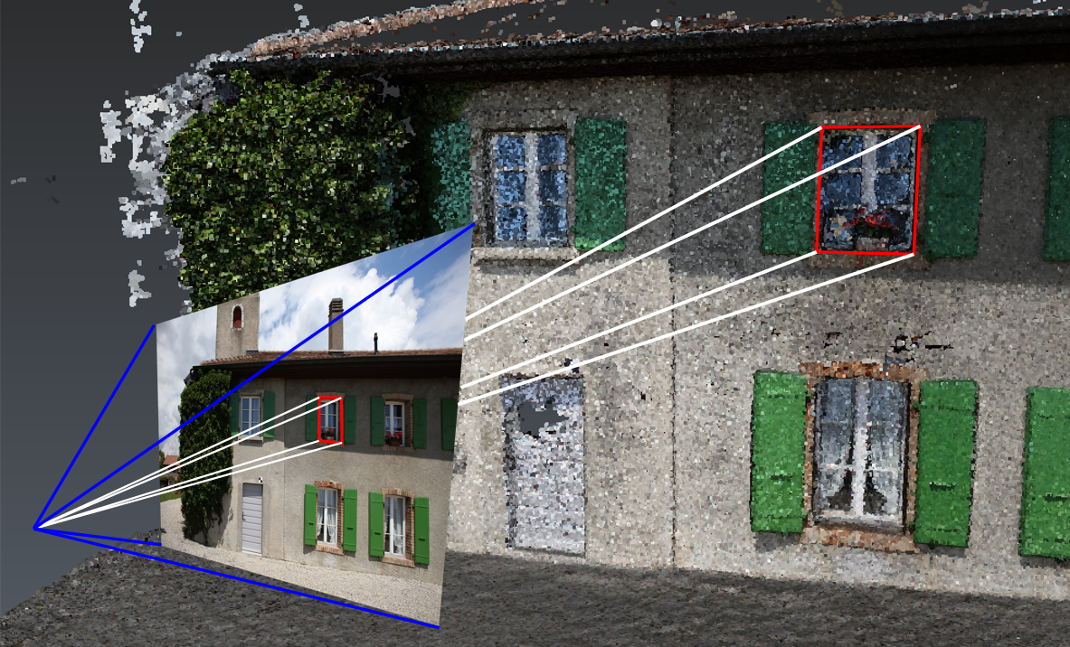
Modélisation
Restitution scanner (VirtuSurv)
Restitution (Agisoft)
Restitution avec une vision du nuage depuis le scanner
Une nuage sans couleur permet un meilleur pointé
Restitution du points dans plusieurs images (correspond à une intersection de direction)
Forme (Agisoft)
Modélisation 3D

Slide 20
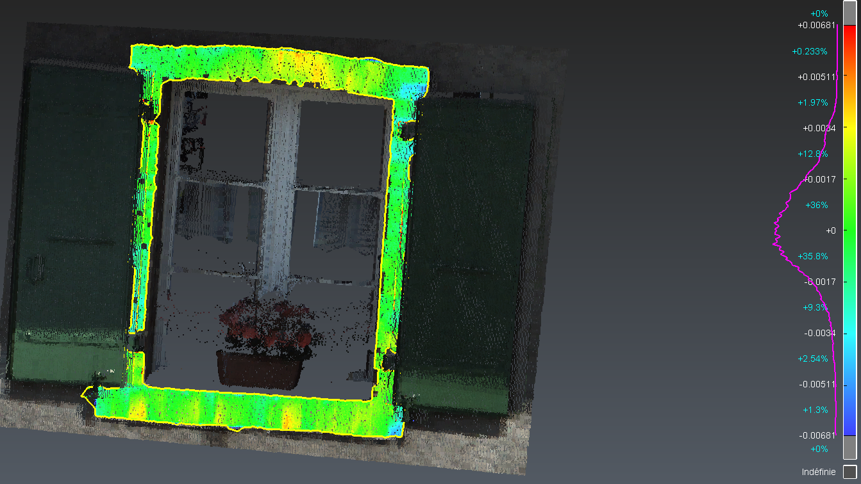
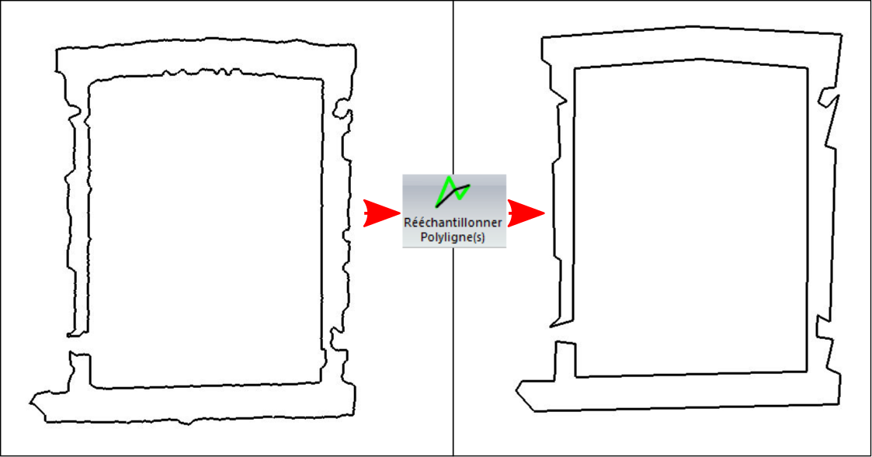
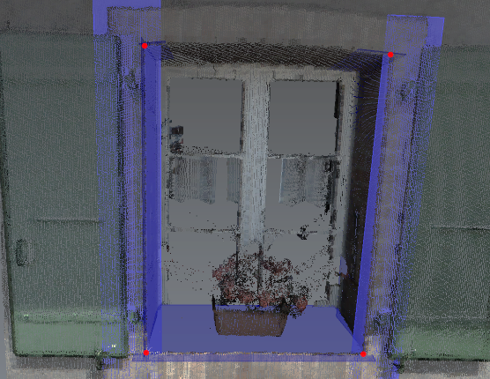
Modélisation
Contour planaire (3DReshaper)
Sur nuages (3DReshaper)
Restitution en choisissant un point dans le nuage
Modélisation 3D
Modélisation avec plan (3DReshaper)
Recherche des meilleurs plans des murs de la fenêtre
Intersection des plans

Slide 21
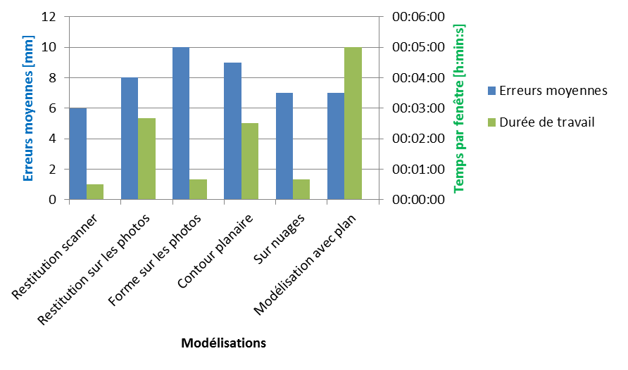
Modélisation
Modélisation 3D
Notes:
La meilleur méthode est la restitution scanner avec VirtuSurv.

Slide 22
Modélisation
Modélisation 2D+1

Slide 23
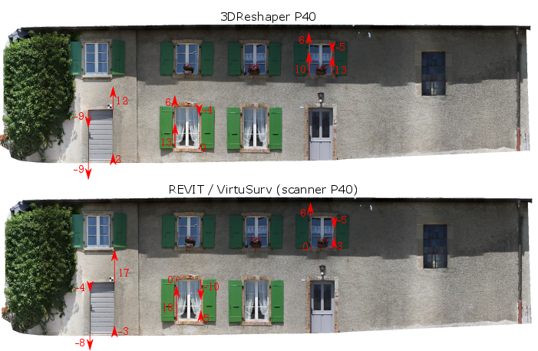
Modélisation
REVIT avec VirtuSurv
Logiciel optimisé pour de la 2D+1
Facilité de saisie des ouvertures rectangulaires dans VirtuSurv
3DReshaper
Logiciel pas optimisé pour modéliser avec des contraintes géométriques
Traitement long et compliqué
Modélisation 2D+1

Slide 24
Modélisation
Plan de façade

Slide 25
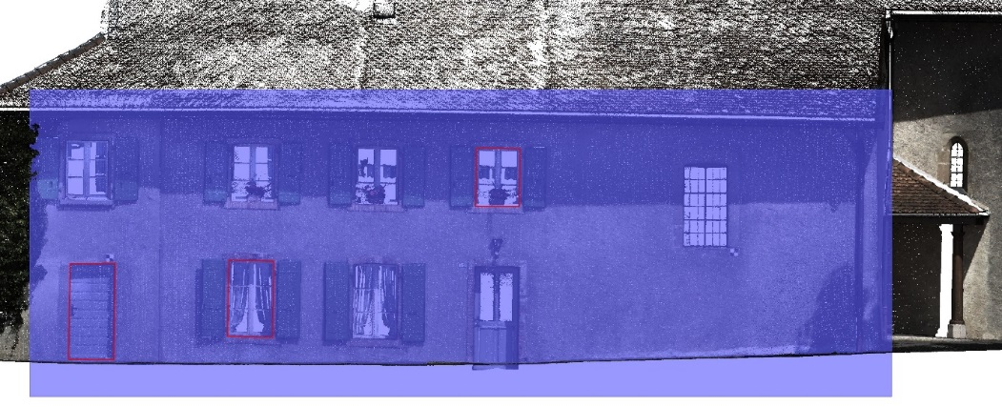
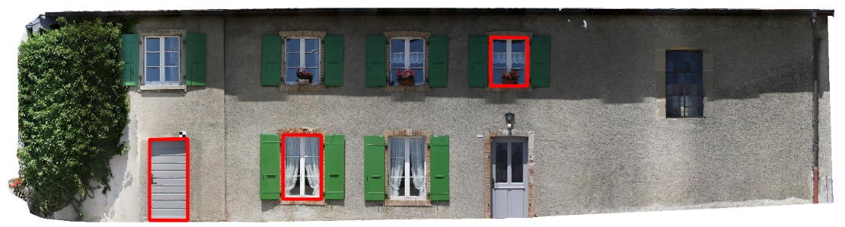
Modélisation
Mise à plat de modélisation
Digitalisation sur plan
Projection d’une modélisation vers un plan adapter à la façade
Création d’un plan dans 3DReshaper et digitalisation sur le plan avec le nuage en fond. Il s’agit ici d’un nuage scanner.
Plan de façade
Orthophoto (Agisoft)
Création d’une orthophoto est digitalisation dessus

Slide 26
Modélisation
Mise à plat de modélisation
Digitalisation sur plan
Pas de plus-value
15 minutes d’acquisitions et de traitements
Erreurs moyennes de 7mm
Travail en relatif
Orthophoto (Agisoft)
Plan de façade
50 minutes d’acquisitions et de traitements
Erreurs moyennes de 4mm
Apport esthétique au plan de façade
Notes:
Problème

Slide 27
Modélisation
Restitution de détails

Slide 28
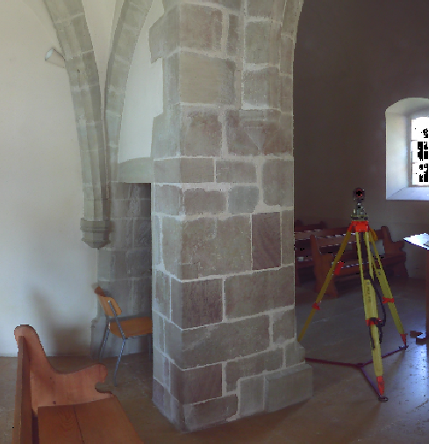
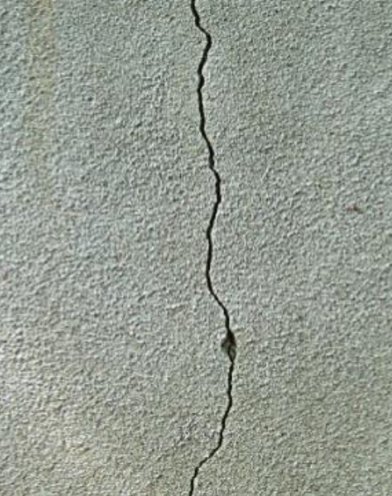
Modélisation
Pour la restitution de détails, elle est effectué sur 2 types d’élément
Moulures d’arche
Fissures
Restitution de détails

Slide 29
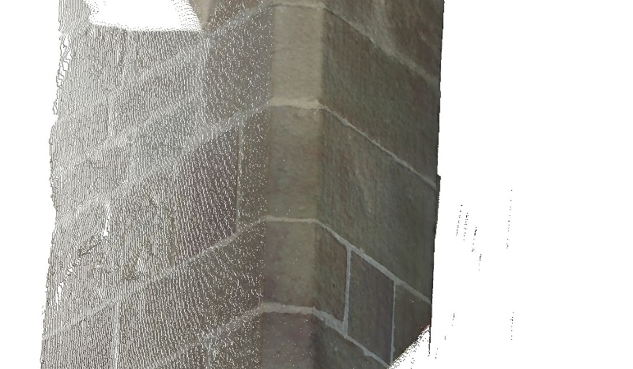
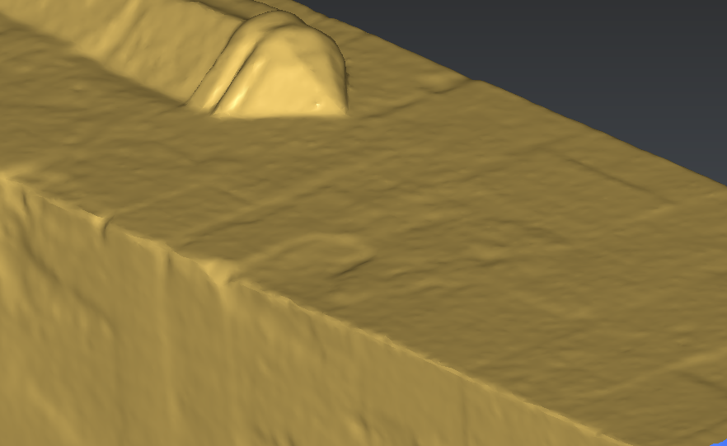
Modélisation
Moulures d’arche
Scanner
VirtuSurv
Sur le nuage de points
Maillage sur nuage dense
Ces 3 méthodes demandent un nuage dense avec 1 point tous les 2-3mm
Aucune garantie lors de l’acquisition de la possibilité de restituer
Restitution de détails
VirtuSurv
Nuage de points
Maillage

Slide 30
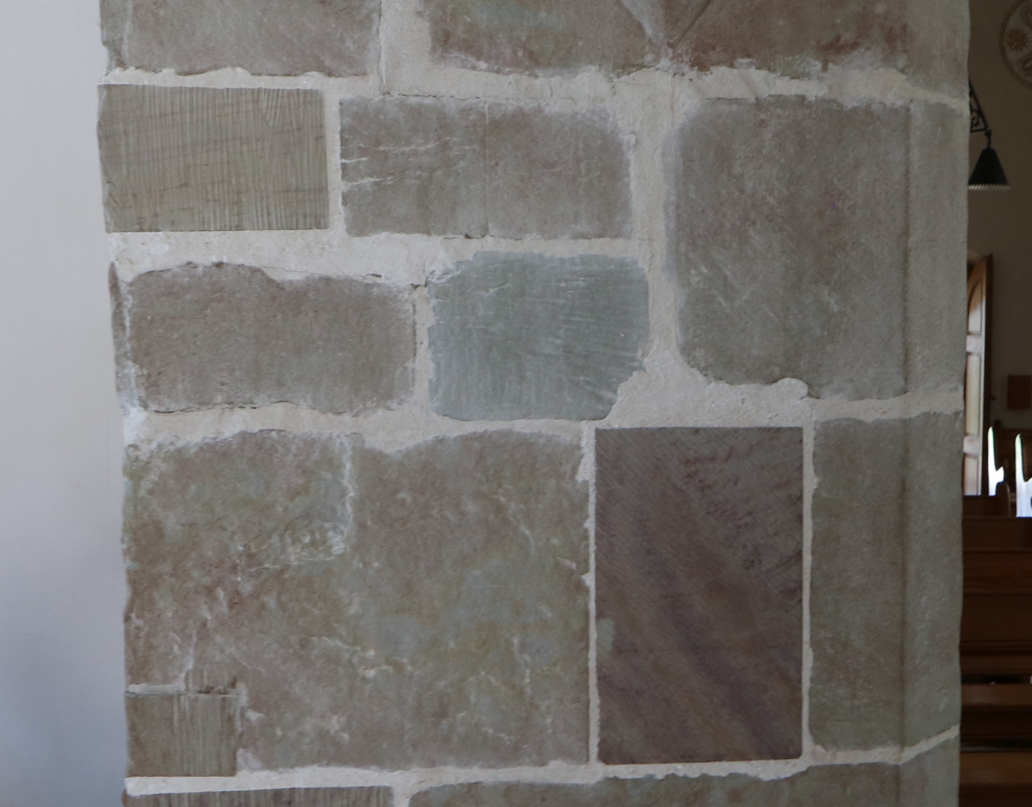
Modélisation
Moulures d’arche
Photogrammétrie
Forme
Restitution
Maillage texturé
Les moulures sont visibles et nettes
Restitution de détails
Notes:
Ces méthodes sont facilement applicables. La modélisation de forme est la plus rapide. Le maillage texturé permet de livrer un maillage des moulures avec les lignes de structure des moulures.
L’avantage de la photogrammétrie est que les moulures se voient facilement car la saisie se fait sur des photos.

Slide 31
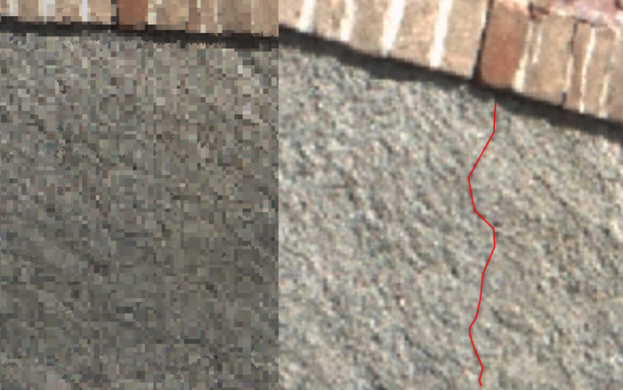
Modélisation
Fissure
Scanner
Impossible de voir la fissure
Visible sur les photos du scan mais impossible de restituer depuis la photo
Restitution de détails
Différence entre l’image des points de VirtuSurv et la photo du scanner

Slide 32
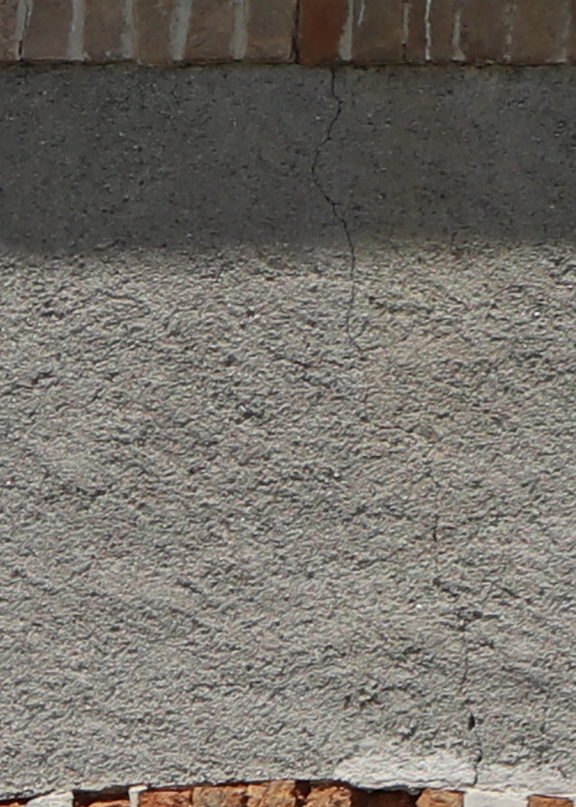
Modélisation
Fissure
Photogrammétrie
Comme pour les moulures , les 3 mêmes méthodes suivantes sont applicables.
Forme
Restitution
Maillage texturé
La fissure est facilement visible
Restitution de détails

Slide 33
Nuage dans un milieu restreint

Slide 34
Obtention d’un nuage dans un milieu restreint
3 méthodes sont testées et analysées
Les tests se sont effectués dans un clocher
Les contraintes sont:
Couloir pour accéder au clocher d’une largeur de 80cm avec des escaliers
Pièce avec une surface d’environ 5m²
Descriptif général

Slide 35
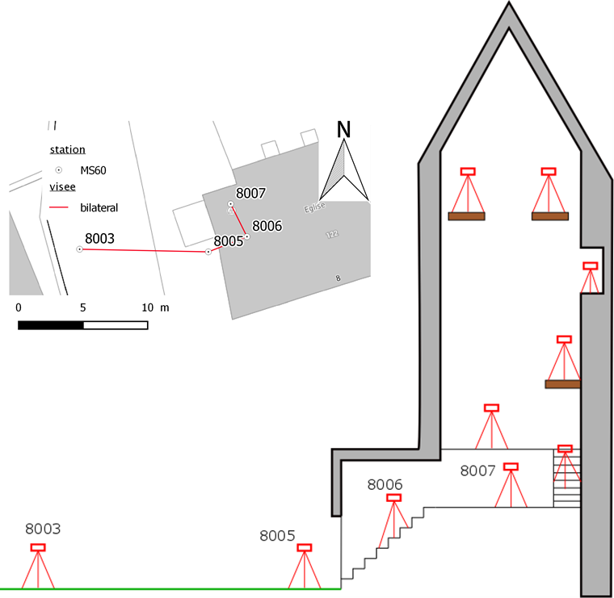
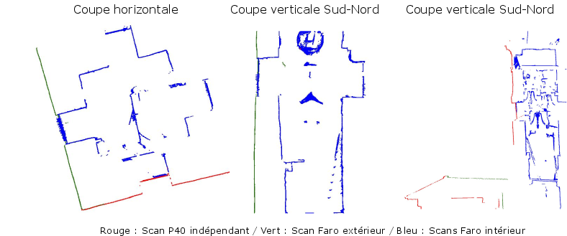
Obtention d’un nuage dans un milieu restreint
4 stations Faro connues en coordonnées
17 stations assemblées via nuage-nuage
Assemblage validé par des coupes dans le nuage
Faro
Notes:
Apparition image par image

Slide 36
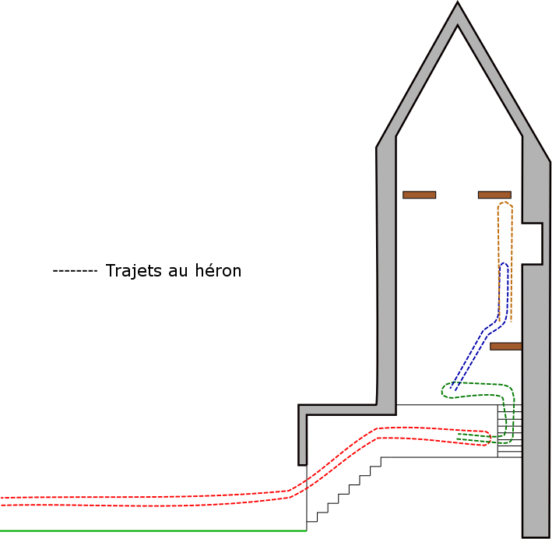
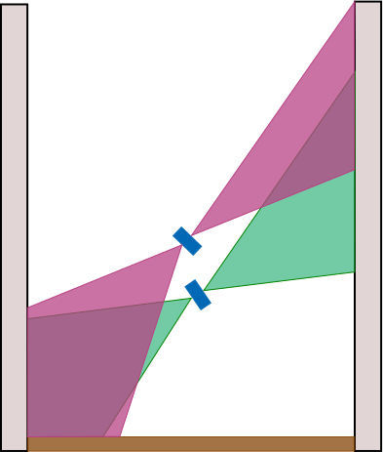
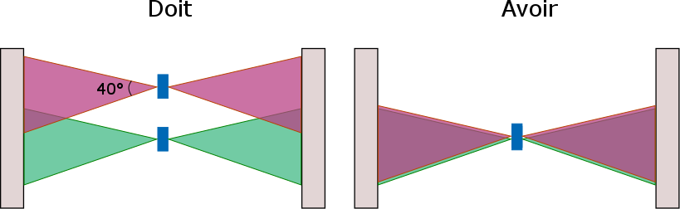
Obtention d’un nuage dans un milieu restreint
5 trajets effectués au scanner mobile héron dans le clocher
Aucun résultat correct
Mauvais assemblage des nuages scanners mobiles
Scanner mobile Héron

Slide 37
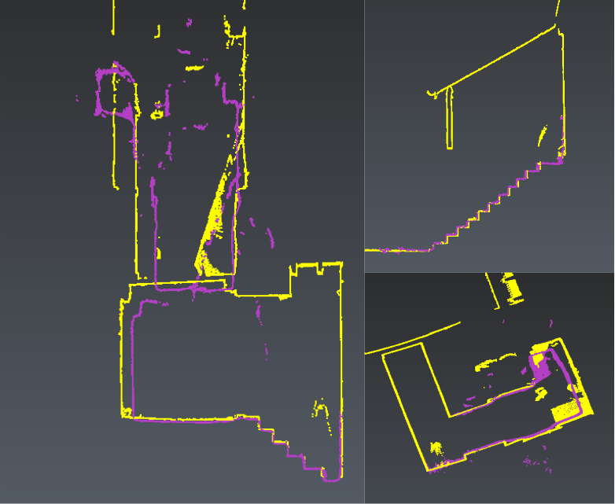
Obtention d’un nuage dans un milieu restreint
4 vidéos prises
Aérotriangulation et facteur d’échelle sur le nuage
Canon EOS 5DS R
Comparaison nuage Faro (jaune) avec le nuage photogrammétrique (violet)

Slide 38
Conclusion

Slide 39
Conclusion
Pour la plupart des modélisations, la méthode d’acquisition optimale est le scanner
Pour la restitution de modélisation 3D et 2D+1, l’utilisation de VirtuSurv est conseillée
La photogrammétrie est obligatoire pour la restitution de détails subcentimétriques

Slide 40

Question ?

